Slide 1

Утилиты tasklist и taskkill
Колледж информатики и программирования при Финансовом университете при правительстве РФ
Преподаватель: Сибирев И.В.
Выполнила студентка группы 3ПКС-220 Иванова М.Ю.

Slide 2
Останавливает выполнение процесса, заданного по имени или идентификатору.
Tasklist
Перечисляет все выполняемые процессы по имени и идентификатору процесса, сообщает информацию о сеансе пользователя и занимаемой памяти
Taskkill

Slide 3
Параметры tasklist
/s <система> — данный ключ позволяет задать имя или же IP-адрес удаленной системы. При отсутствии ключа, информация извлекается для текущей системы.
/u [<домен>]<пользователь> — позволяет задать имя домена/пользователя, под разрешением учетной записи которого должна выполниться команда. При отсутствии, принимаются права текущего пользователя, того, что запустил утилиту.
/p <пароль> — данный ключ актуален лишь в том случае, если присутствует параметр /u. Ключ задает пароль учетной записи.
/fo {TABLE|LIST|CSV} – есть возможность задать формат выходных данных: TABLE – таблица, LIST – список и CSV – таблица в формате csv файла. При отсутствии ключа, данные выводятся в формате TABLE.
/nh – отключение вывода заголовка для столбца, ключ актуален лишь тогда, когда для параметр /fo установлены значения TABLE или CSV
/fi – данный ключ позволяет задать фильтры, по которым будет отсеиваться список выводимых процессов в командной строке.

Slide 4

STATUS (состояние) – eq, ne — RUNNING | NOT RESPONDING
IMAGENAME (имя образа) – eq, ne – имя процесса
PID (ID процесса) — eq, ne, gt, lt, ge, le – значение идентификатора процесса PID
SESSION (сеанс) — eq, ne, gt, lt, ge, le – номер сессии
SESSIONNAME (имя сеанса) — eq, ne – имя сессии
CPUTIME (неизвестно!!!) — eq, ne, gt, lt, ge, le – время ЦП в формате hh (часы):mm (минуты):ss (секунды).
MEMUSAGE (память) — eq, ne, gt, lt, ge, le – потребляемое значение памяти в КБ
USERNAME (пользователь) — eq, ne – задает имя пользователя в формате [<домен><пользователь>]
SERVICES(службы) — eq, ne – имя службы
WINDOWTITLE — eq, ne – название окна
MODULES (модули) — eq, ne – название DLL библиотеки
Виды фильтров tasklist

Slide 5
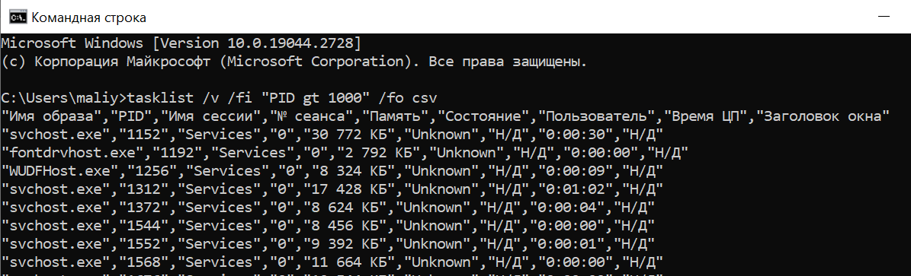
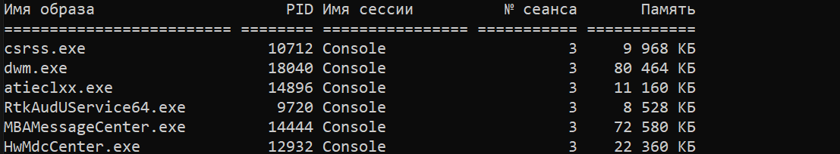
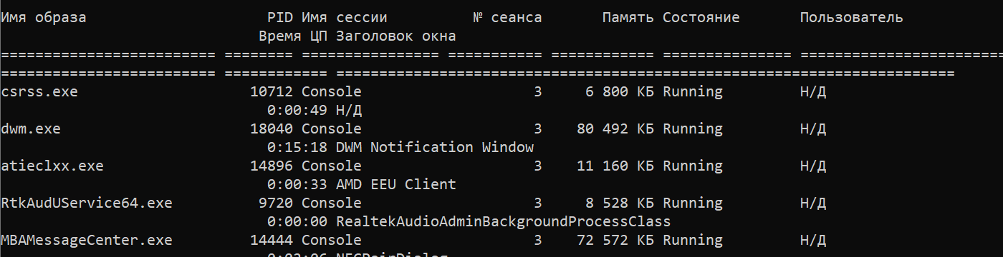
Листинг команды | Описание | Результат выполнения
tasklist /v /fi "PID gt 1000" /fo csv | Выводит список всех задач с идентификатором процесса больше 1000 и отображает их в формате CSV
tasklist /fi "USERNAME ne NT AUTHORITY\SYSTEM" /fi "STATUS eq running" | Выводит список системных процессов, которые выполняются в данный момент
tasklist /v /fi "STATUS eq running" | Выводит подробные сведения обо всех запущенных в данный момент процессах
Примеры использования консольной команды tasklist

Slide 6

Параметры taskkill
Фактически, значение параметров те же, что и для утилиты tasklist, кроме:
/F – задает принудительное завершение заданного процесса
/PID <процесс> — тут мы можем указать идентификатор того процесса, который нужно убить.
/IM <образ> — задаем имя образа, для
определения всех процессов, можно
прописать символ подстановки ‘*’.
/T – если данный ключ включен, то
произойдет завершение заданного
процесса в командной строке и всех
его дочерних.

Slide 7
Листинг команды | Описание | Результат выполнения
tasklist /v /fi "PID gt 1000" /fo csv | Выводит список всех задач с идентификатором процесса больше 1000 и отображает их в формате CSV
tasklist /fi "USERNAME ne NT AUTHORITY\SYSTEM" /fi "STATUS eq running" | Выводит список системных процессов, которые выполняются в данный момент
tasklist /v /fi "STATUS eq running" | Выводит подробные сведения обо всех запущенных в данный момент процессах

